Slide 1
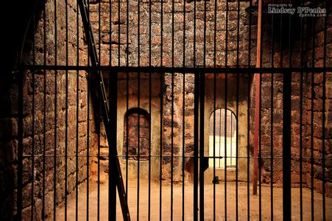
囚 歌
叶挺

Slide 2


囚，会意字
从人在囗(围)中。
本义:拘禁、囚禁。
小篆

Slide 3

“莫”字。甲骨文“莫”字的写法是：
上下都是草，中间是个太阳，意思是
太阳已落入草丛之中，天色已暮 。
。
器，会意。从犬。
《说文》:“象器之口,犬所以守之。”
器物很多,用狗看守。本义:器具。

Slide 4
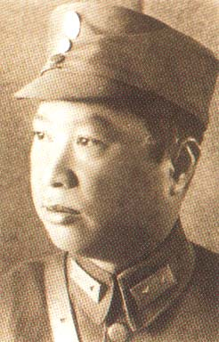
这首诗的作者是叶挺,北伐将领,新四军军长。
叶挺在“皖南事变”中被国民党反动派无理扣押,敌人把他关押在一个终年不见阳光的山洞里。无论敌人怎样威逼利诱,叶挺却始终坚持真理,毫不屈服。他在国民党渣滓洞集中营的牢房里写下《囚歌》，这铿锵作响的诗句显示了一个共产党人的崇高气节和坚强意志。

Slide 5

紧锁 敞开 自由
身躯 渴望 希望
烈火 永生 活棺材

Slide 6
为人进出的门紧锁着，
为狗爬出的洞敞开着，一个声音
高叫着：
--------爬出来吧，给你自由！

Slide 7
我渴望自由，
但我深深地知道——
人的身躯怎能从狗洞子里爬出！

Slide 8
我希望有一天，
地下的烈火，
将我连这活棺材一起烧掉，
我应该在烈火与热血中得到永生！

Slide 9
为人进出的门紧锁着，
为狗爬出的洞敞开着，一个声音
高叫着：
--------爬出来吧，给你自由！

Slide 10

一个声音高叫着:-------爬出来吧,给你自由!
我渴望自由,但我深深知道-------人的身躯怎能从狗洞子里爬出!

Slide 11
我希望有一天,
地下的烈火,
将我连这活棺材一起烧掉,
我应该在烈火与热血中得到永生!

Slide 12
《鱼我所欲也》 《孟子》
生，亦我所欲也；义，亦我所欲也。
二者不可得兼，舍生而取义者也。

Slide 13
